Slide 1
Whitted-Style Raytracing
Samuel Flentje und Lucas Cornelius

Slide 2
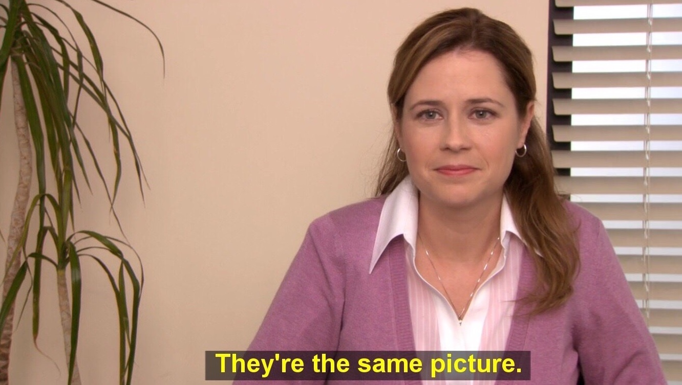

Erste Schritte
PPMWriter
Raytracer
?
Framework verstehen
Ppmwriter
Renderer
Raytracer
Parser Anpassung
Leere Szenen?
Renderer

Slide 3


CamRays
-1,1
1,1
-1 <= x/y <= 1
Erste naïve Überlegung:
(pixel.x, pixel.y, -1)
Koordinatensystem != Bildebene
Korrekte Formel:
Nur ein/zwei pixel wurden berechnet?
Troubleshooting Idee:
-1,-1
1,-1
x$=\frac{p.x}{w −0.5 ∗\tan\left(fov\right)∗2}$
y$=\frac{p.y}{h −0.5 ∗\tan\left(fov\right)∗2}$
-1
1

Slide 4
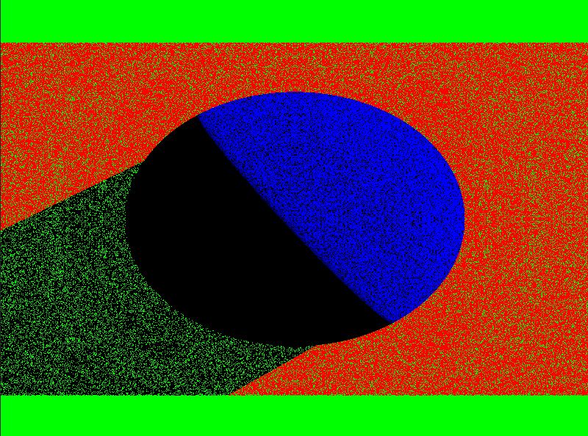
Erstes Renderergebnis

Slide 5

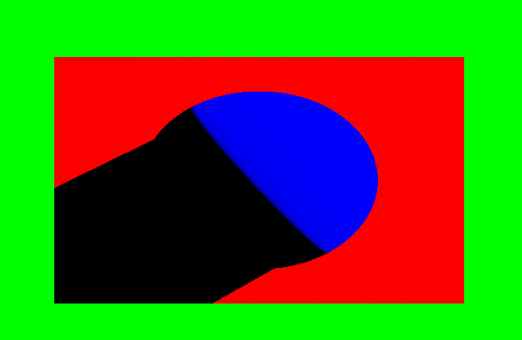
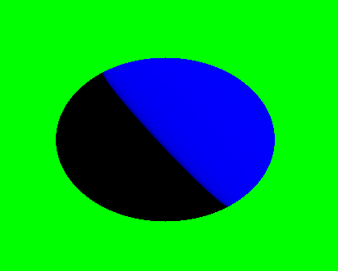
Was fehlte?
Shadow Acne Offset
Shading war binär
Diffus- + Spekularanteile waren nicht sichtbar
Sphere and box with offset
Offset in the wrong direction

Slide 6
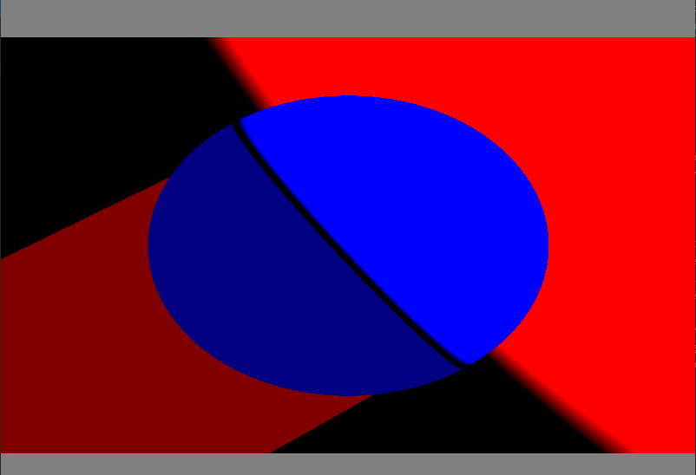
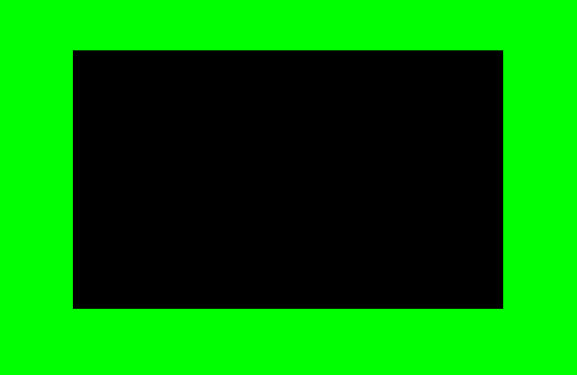
Diffuse Beleuchtung
For-Loop der Lichtquellen für Diffuse Beleuchtung
Falls “Schatten” wurde nur ka berechnet
Keine Funktionalität bei mehreren Lichtquellen
Versehentliche Summierung der Lichtquelle pro Form
Bei Troubleshooting -> Lichtintensität = 0
Lösung:
Grundintensität = 1
Phong Modell in Loop für Lichtquellen
Miscalculating shadow + Box Normals
No color being returned

Slide 7
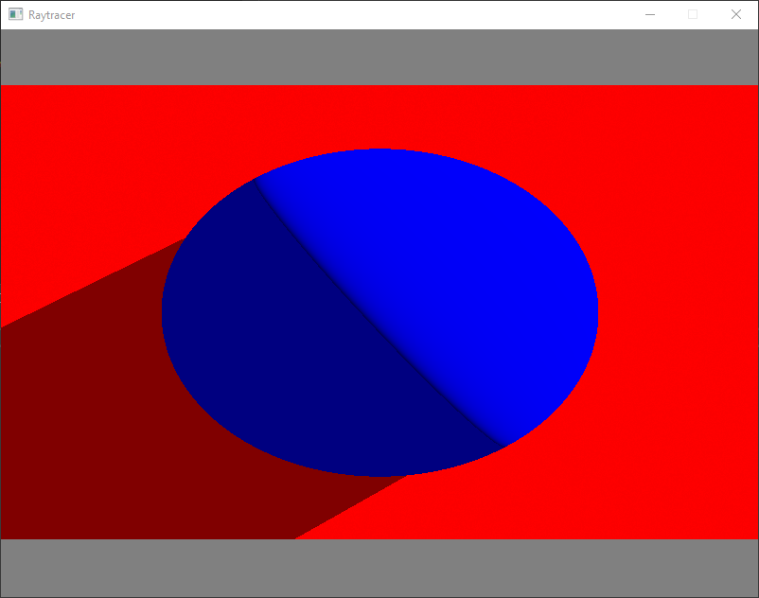
Korrekte Diffuse Beleuchtung

Slide 8
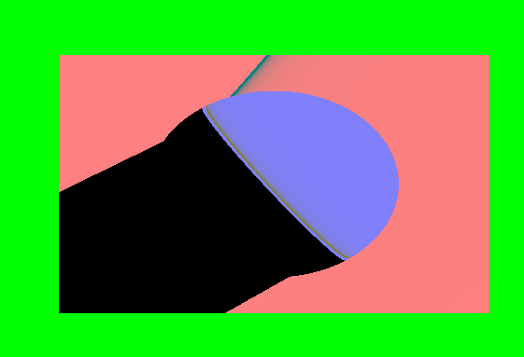
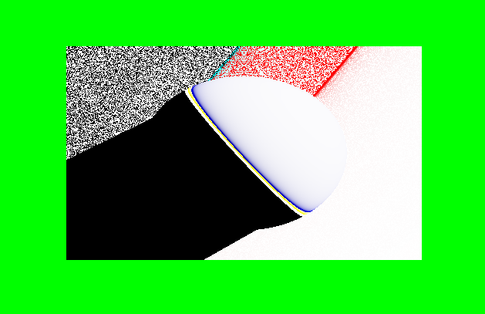
Spekulare Beleuchtung
Problem: Reflektionswinkel und intensität
Versehentlich für jeden beleuchteten Punkt
berechnet
Flächennormalen teilweise invertiert

Slide 9
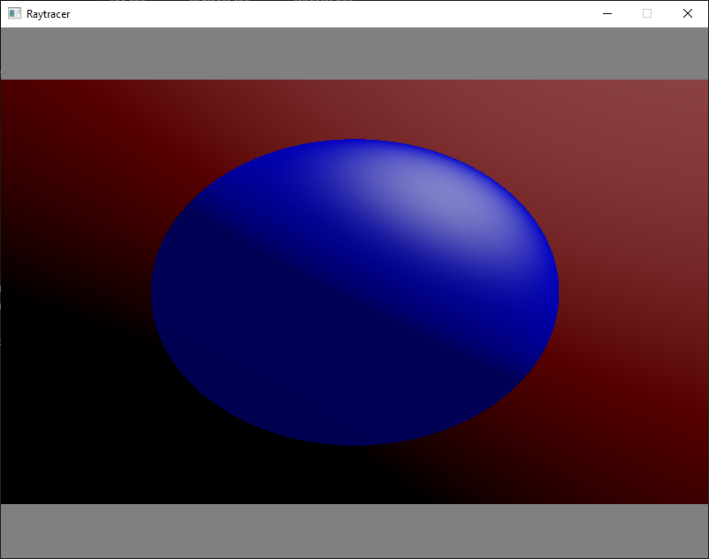
Teilweise Korrekte Spekularität
(Mit niedrigem Reflektionsexponent)

Slide 10
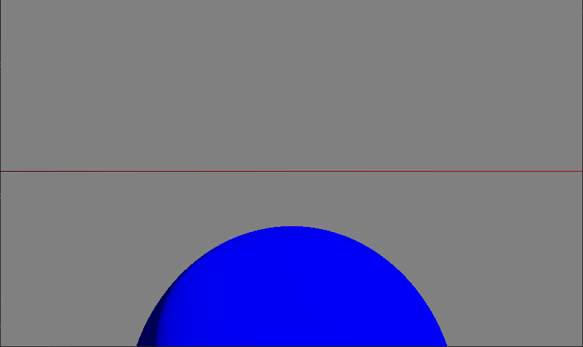
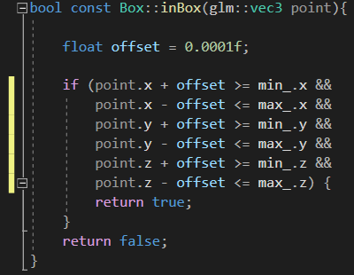
Box != Ebene
Boxen waren lange Zeit Ebenen
Offset/Intersect Fehler
Falsche Normalen für Seiten
Mehrfache Überprüfung und Anpassungen der Box::Intersect
Punkte lagen nicht immer in Box
Lösung durch inBox() Methode
Size of “Box” dependent on camera perspective
Box::inBox() for checking point position

Slide 11
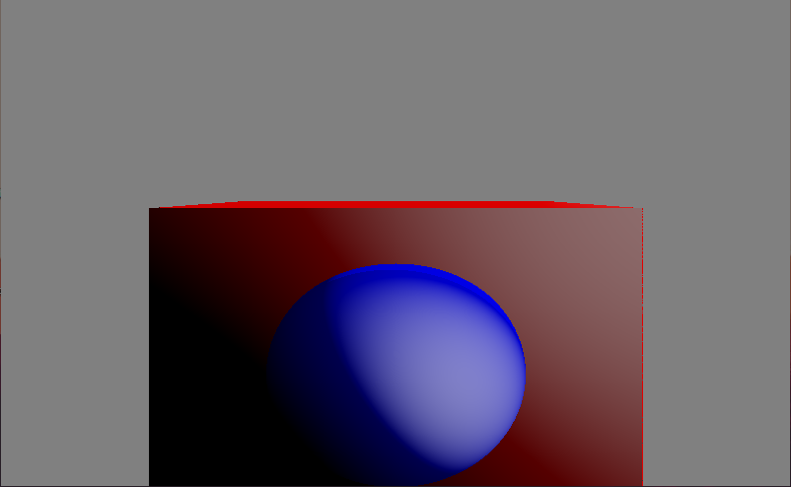
Erste 3D Box nach Fix
(Vor Normalenanpassung und Überarbeitung von Spekularität)

Slide 12
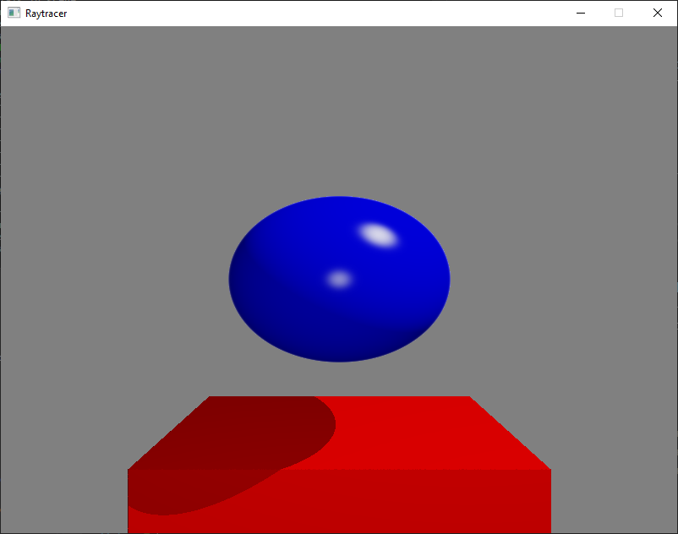
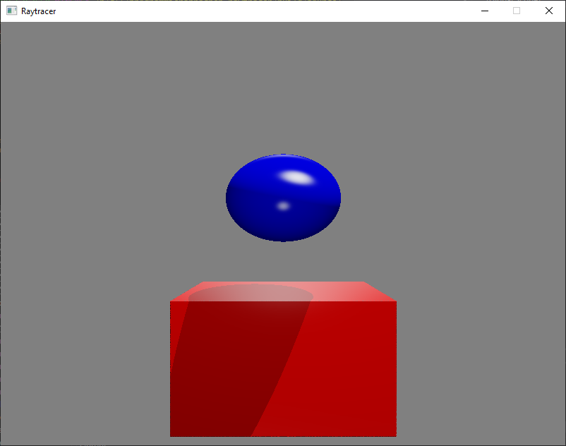
Finales Ergebnis nach Normalenkorrektur und Spekularitätsverbesserung

Slide 13
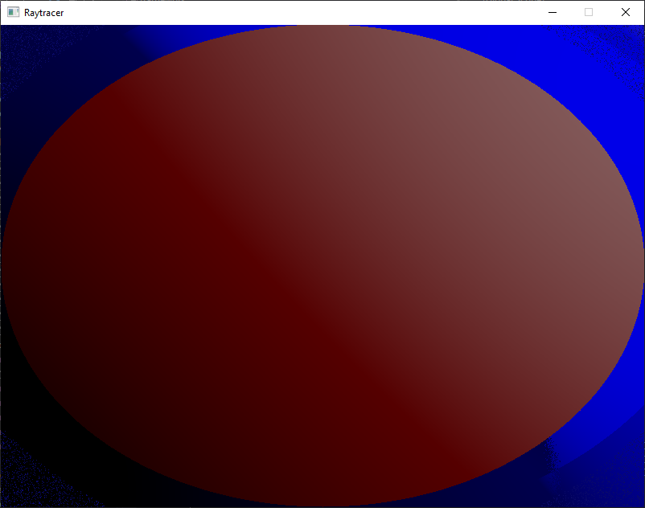
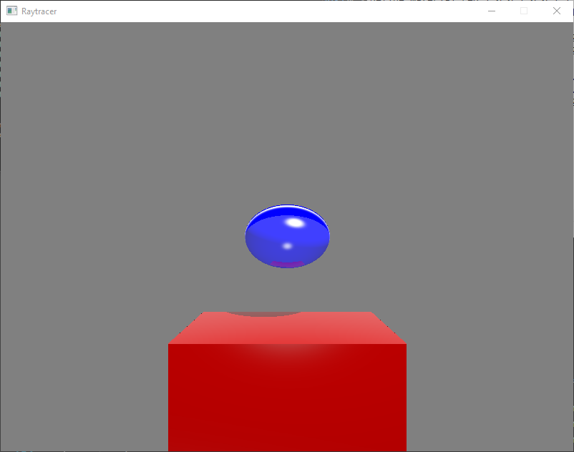
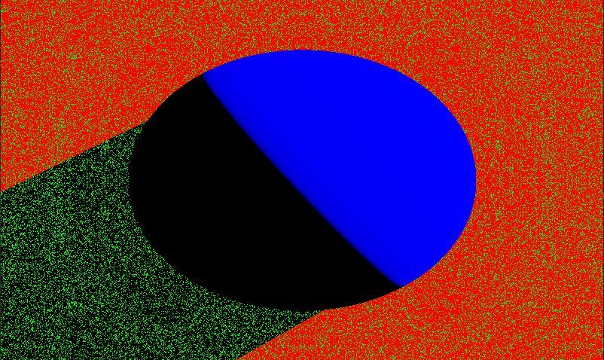
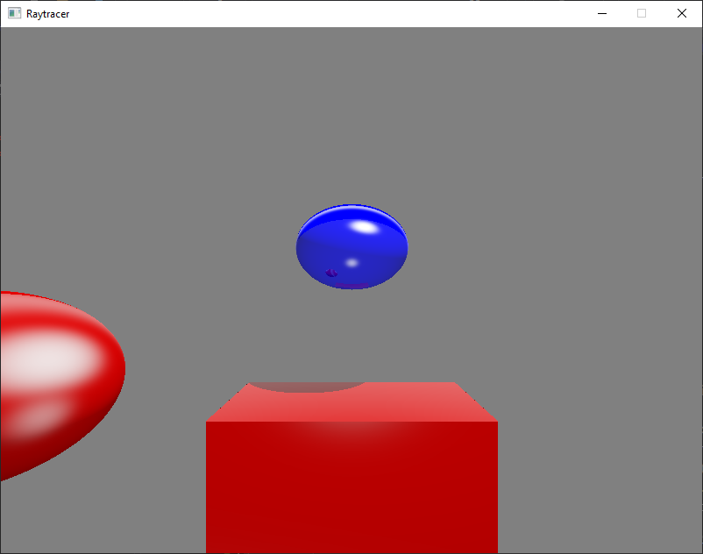
Honorable Mentions:
Camera inside of sphere
Experiments with Reflection
Partial offset only for spheres

Slide 14
Animation

